Slide 1
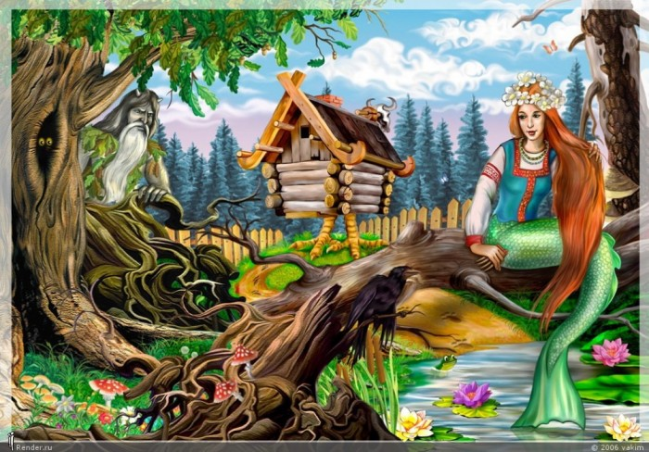
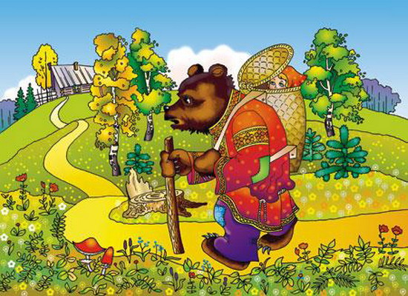
Что такое сказка?

Slide 2
Сказка – это жанр литературного творчества с установкой на вымысел. Причем сказка может быть как устной, так и письменной. Главной особенностью сказки является то, что это всегда выдуманная история со счастливым концом, где добро.

Slide 3
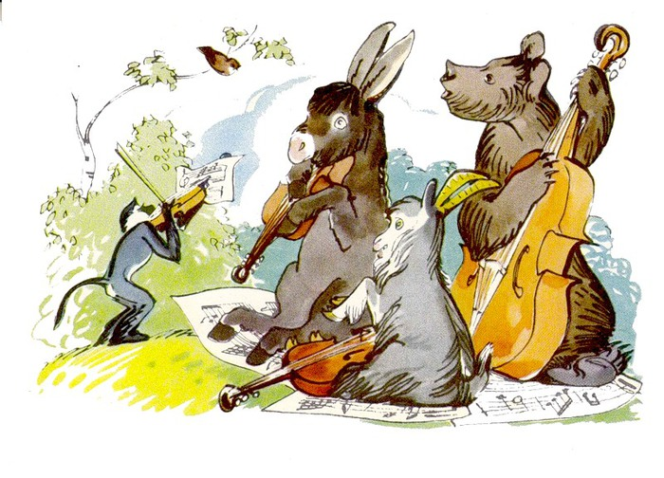
Что такое басня?

Slide 4
Басня - это короткий стихотворный рассказ(стихотворение) которое учит чему-либо. В конце басни содержится мораль - нравоучительное выражение.

Slide 5
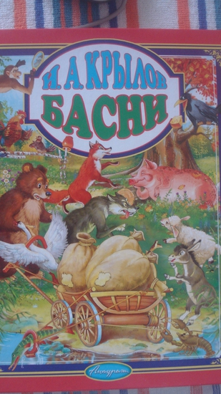
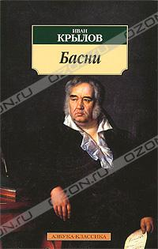
Книги И.А.Крылова

Slide 6
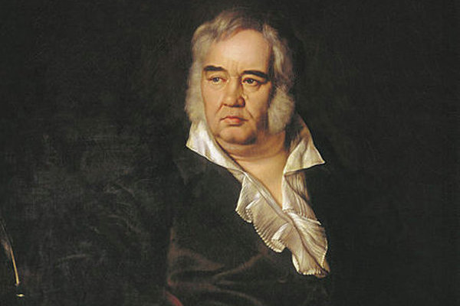
И. А. Крылов 1769-1844

Slide 7
Словарная разминка
Подбери синонимы к выражениям
-попасться на удочку-?
-нет проку-?
-был таков-?

Slide 8
Попасться на удочку (оказываться обманутым; давать себя перехитрить.)
Нет проку ( нет пользы, выгоды)
Был таков ( быстро, внезапно исчез, скрылся, убежал)

Slide 9
Подбери антонимы к словам бодрый, бережливый

Slide 10
Бодрый (усталый)
Бережливый ( небрежный)

Slide 11
Скороговорка
Испугался грома Рома.
Заревел он громче грома
От такого рёва гром
Притаился за бугром.

Slide 12
Физкультминутка
Все ребята дружно встали
(Выпрямиться)
И на месте зашагали.
(Ходьба на месте.)
На носочках потянулись.
(Прогнуться назад, руки положить за голову.)
Как пружинки мы присели
(Присесть.)
И тихонько разом сели.
(Выпрямиться и сесть.)

